Slide 1
Uncertainty Propagation on LLM Agent
Qiwei Zhao1*, Dong Li2*, Yanchi Liu3, Wei Cheng3, Yiyou Sun3, Mika Oishi4, Takao Osaki4, Katsushi Matsuda4, Huaxiu Yao3, Chen Zhao2, Haifeng Chen3, Xujiang Zhao3
ACL 2025
Notes:
今天我要讲的这篇论文是ACL2025年的文章，大模型智能体中的不确定性传播

Slide 2
Background
When LLMs are integrated into agent systems, they enable complex decision-making processes and broader applications.
Agent outputs are not always reliable, which poses significant risks in high-stakes environments like healthcare or autonomous systems.
Quantifying uncertainty provides critical insights into potential system failures and serves as a safeguard for sensitive applications
Notes:
论文背景部分
随着大语言模型被集成到多步智能体系统中，它们能够处理复杂的决策任务和更广泛的应用。
然而，虽然基于大模型的智能体越来越有效，但它们的输出并不总是可靠的，这在医疗保健或自主系统等高风险环境中会带来重大风险。
这使得不确定性估计变得至关重要，因为它评估了智能体决策和输出的可靠性。理解和量化不确定性是至关重要的，它可以洞察系统潜在的失败风险，为敏感应用提供安全保障

Slide 3
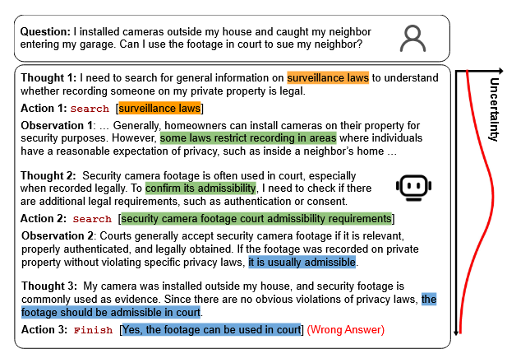
Challenge
Existing methods primarily focus on the final-step output, failing to account for how uncertainty accumulates over a multi-step process
Overlooking the dynamic reasoning process and interactions with the environment can lead to model overconfidence
Traditional one-step metrics (e.g., predictive or semantic entropy) are not directly applicable to the complex reasoning chains of multi-step agents
Notes:
然后是面临的挑战
现有方法主要关注最后一步的输出，但是不确定性在多步骤的过程中不是孤立的而是随着时间的推移而积累。
智能体与环境的交互受外部不可控因素影响，仅观察最后一步会导致对结果的过度自信，从而导致不良后果。在这个例子中，中间推理过程中的高度不确定性导致其未能考虑隐私法和证据可采性规则等关键法律因素，从而导致了错误的结果。
传统方法（如预测熵、语义熵）多为单步测量，无法捕捉整个推理链条的质量

Slide 4
Contribution
SAUP Framework: The first pipeline designed to propagate uncertainty through each step of an LLM-based agent's reasoning process
Situational Awareness: Introduction of Situational Weights to adaptively adjust the contribution of each step's uncertainty based on the agent's current state
Innovative Surrogates: Design of effective surrogate measures—Inquiry Drift and Inference Gap—to estimate unobservable situational states
Performance Gains: Demonstrated significant improvements across benchmark datasets, achieving up to a 20% increase in AUROC
Notes:
本文的主要贡献如下：
SAUP 框架：提出首个针对多步智能体的情境感知不确定性传播框架
情境权重机制：通过引入情境权重，动态调整每一步对整体不确定性的贡献
代理指标创新：设计了查询漂移与推理间隙两个指标，用来评估不可直接观测的情境状态
性能突破：在 HotpotQA、StrategyQA 等基准上实现了 AUROC指标提升高达 20%

Slide 5
Related Work
LLM-based Agents: Research has evolved from early web-search agents to the foundational ReAct pipeline and multi-agent collaborative frameworks like AutoGen
Uncertainty in LLMs:
Token-level estimation using predictive entropy and model calibration techniques
Kuhn et al. introduced semantic entropy to handle linguistic invariances
Self-assessment techniques, such as the P(True) indicator, allow models to estimate their own confidence via API
Notes:
相关工作部分
基于大模型的智能体：论文回顾了智能体从早期的被动工具向主动、交互式实体转变的过程，从早期的作为具有网页搜索和信息检索能力的智能体到基础性的 ReAct（思考-行动-观察）框架，随后的研究引入自我反思机制进一步增强了智能体解决问题的能力，最后再到 AutoGen 等多智能体协作框架。
大模型中的不确定性：尽管大模型在各个领域表现出色，但针对不确定性估计仍然是一个未被充分探索的领域，目前的技术主要集中在单步输出的不确定性上，基于 Token 概率的预测熵和改进模型校准的方法，提出语义熵来考虑语言等效性，基于大模型自评估的 P(True) 指标使模型能够通过API估算自身的置信度。

Slide 6
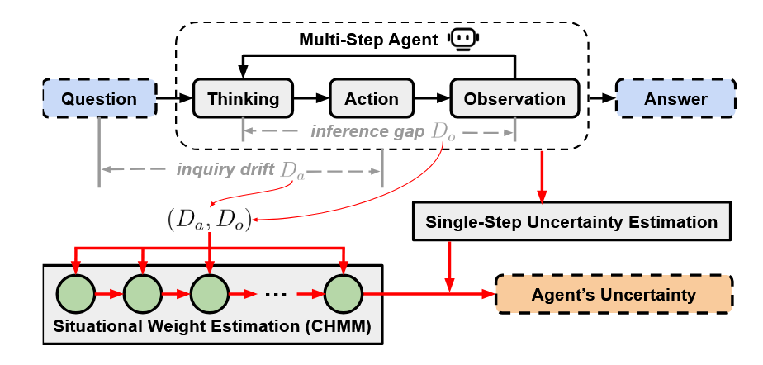
SAUP: Situational Awareness Uncertainty Propagation
Weighted Uncertainty Propagation
Single-Step Uncertainty Estimation
Agent Uncertainty Estimation
Notes:
我们提出了SAUP框架，其目标是通过综合考虑每个步骤的不确定性和相应的情境权重权重来准确估计整体Agent的不确定性
这是框架的概览图
上面黑色框展示了智能体解决问题的常规生命周期，文中采用了ReAct的工作流
然后不确定性传播的过程用红色箭头表示，对于智能体中的每个步骤，使用现成的方法来估计该步骤的不确定性也就是这个单步不确定性估算，同时也会产生一个全局的查询漂移Da（衡量当前的推理轨迹与原始问题之间的语义偏差）和一个局部的推理间隙Do（衡量单步内“思考”与“观察结果”之间的不一致性）。这两个分量共同形成连续状态，并将其输入CHMM（连续隐马尔可夫模型）对该步操作进行情境权重预测。最后，将所有步骤的单步不确定性 Ui​ 与对应的权重 Wi​ 结合，通过加权聚合公式（如 RMS）计算出智能体整体的不确定性得分。
然后这个框架论文中分为了三个部分进行详细说明，分别是这个加权不确定性传播，单步不确定性估算，agent的不确定性估算也就是情境权重估计，接下来我会详细讲每部分的内容

Slide 7
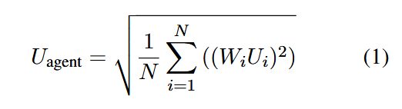
Weighted Uncertainty Propagation
Considering only the uncertainty of the last step as the overall uncertainty is unreasonable and not comprehensive.
Based on the intuitive logic of information flow and experimental observations, we have identified that the contribution of uncertainty at different steps to the overall agent uncertainty is not uniform.
Here we choose the RMS as the propagation method.
Notes:
首先是加权不确定性传播
仅考虑最后一步的不确定性作为整体的不确定性是不合理的，也是不全面的。我们应该综合考虑和传播所有步骤的不确定性。
基于信息流的直观逻辑和实验观察，我们识别出不同步骤的不确定性对总体不确定性的贡献并不是均匀的。因此还需要针对总体不确定性设计更全面的加权聚合方案
这里我们选择RMS作为传播方法。其中Ui就是单步中的不确定性，我们将当前步骤的不确定性对总体不确定性的贡献，作为情境权重，也就是这里的Wi。情境权重由偏离合适的逻辑路径和智能体与环境之间的交互质量等因素决定，这些因素会影响最终答案的正确性。
在接下来，我们将介绍单步对应的不确定性Ui和情境权重Wi的计算方法。

Slide 8

Single-Step Uncertainty Estimation
In the practical implementation, we utilize the normalized entropy with some modifications to adapt it to the characteristics of the React Agent pipeline.
For step n and question Q, we denote the agent’s thinking as Tn, and the corresponding action as An.
The observation On is the information gained from the environment through the action An. Zn−1 = {(A1, T1, O1), . . . , (An−1, Tn−1, On−1)}
Notes:
这是单步不确定性估算
我们的SAUP是建立在这些单步不确定性估计方法的基础上的。在实际实现中，我们使用了归一化熵，并对其进行了一些修改以适应React Agent的特点。
对于第n步和问题Q，我们将Agent的thinking表示为Tn，相应的action表示为An。
观察On是通过动作An从环境中获得的信息。
这个Lθ表示大模型，其中Zn-1表示前n-1步的轨迹，表示为这样，大模型会根据问题和前n-1步的轨迹输出第n步的T和A

Slide 9
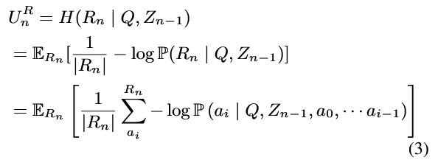

Single-Step Uncertainty Estimation
the step uncertainty Un = $U_{n}^{T}$ + $U_{n}^{A}$ is designed as the combination of thinking uncertainty $U_{n}^{T}$ and action uncertainty $U_{n}^{A}$ .
And here we consider Predictive entropy with the length normalization to estimate the thinking uncertainty and action uncertainty as follows:
Notes:
将单步不确定性Un = UnT + UnA，这样设计为思考不确定性UnT和动作不确定性UnA的组合。
在这里，我们考虑带有长度归一化的预测熵来估计思维不确定性和动作不确定性，具体如下：其中UnR指的是第n步响应的不确定性得分，R代表上述思考不确定性和动作不确定性的一种，H是一个熵函数，ai是token的数量。
通过这种方式计算思考不确定性和动作不确定性，然后将两者组合作为这步的不确定性。

Slide 10
Agent Uncertainty Estimation
Assigning weights Wi to each step’s uncertainty Ui in a multi-step reasoning process is crucial for accurate overall uncertainty estimation.
Since the situational state is not directly observable, surrogate measures are used to approximate it.
Our proposed SAUP-HMMD leverages Hidden Markov Models (HMMs) to learn stepwise transitions and adaptively weight observations.
Notes:
这是agent不确定性估算，也就是情境权重估算部分
在多步推理过程中为每一步的不确定性Ui分配权重Wi，对于准确的总体不确定性估算是至关重要的。而分配权重又和当前智能体所处的情境有关，因此有必要对其所处的情境状态进行恰当的评估。
由于情境状态是不可直接观测的，因此使用代理指标来对其进行近似。
为了解决这个局限性，我们提出SAUP - HMMD利用隐马尔可夫模型( HMMs ) 来学习逐步转移和自适应加权观测值

Slide 11
Agent Uncertainty Estimation
We adopt CHMM as the backbone model for HMMD.
We define three discrete hidden states: correct trajectory, moderately deviated trajectory, and highly deviated trajectory, capturing varying degrees of deviation in the reasoning process.
To systematically quantify these deviations, we introduce two key distance metrics:
Inquiry Drift Da
Inference Gap Do
Notes:
将 HMM 扩展到连续观察域， 就是CHMM，我们采用 CHMM 作为 HMMD 的骨干模型
我们定义了三种离散的隐藏状态：正确轨迹、中等偏离轨迹和高度偏离轨迹，捕捉推理过程中不同程度的偏差。
为了系统地量化这些偏差，我们引入了两个关键的距离指标：
查询漂移 (Da​, Inquiry Drift)：衡量原始问题与当前推理链条之间的语义差异，捕捉全局性的偏离。
推理间隙 (Do​, Inference Gap)：衡量单步内“思考内容”与“环境观察结果”之间的矛盾，捕捉局部性的突变。
将每一时刻的 (Da​,Do​) 作为连续观测变量输入 CHMM。CHMM 内部会根据这些数值的波动，推断隐藏状态，判定智能体目前处于三种状态之一：正确轨迹、中度偏离或高度偏离。根据推断出的状态赋予该步骤不同的情境权重 Wi​

Slide 12
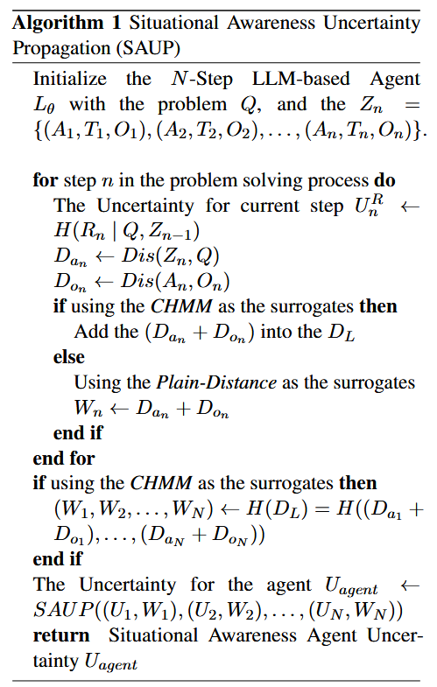
Agent Uncertainty Estimation
Notes:
这是算法过程，
首先是初始化阶段，问题Q，大模型Lθ，以及初始化轨迹Zn
然后算法进入循环计算，利用前面提到的公式3中的带有长度归一化的预测熵计算当前步骤的不确定性
然后是计算当前轨迹与原问题的语义距离和推理间隙计算当前行动与观察反馈之间的逻辑矛盾，
接着if判断使用CHMM就将当前的观测值对 (Dan​+Don​) 加入一个序列集合 DL 中，留待循环结束后统一处理
否则就使用简单距离作为代理指标，直接使用 (Dan​+Don​) 作为情境权重
循环结束之后，如果选择了 CHMM 方案
算法调用 H(DL)，利用预先训练好的 连续隐马尔可夫模型 (CHMM) 遍历整个观测序列，推断出每一步隐藏状态，从而输出最终的权重集合 {W1​,W2​,…,WN​}
最后调用最终的聚合函数（即公式 1 中的加权 RMS 算法），将每步的单步不确定性 Ui​ 乘以对应的情境权重 Wi​ 返回 Uagent​，即最终得到的智能体整体不确定性得分

Slide 13
Experiments
Q1: Does SAUP outperform previous state-of-theart approaches for uncertainty estimation?
Q2: Given the comprehensive process of Uncertainty Propagation, does SAUP provide more accurate uncertainty estimation compared to single-step methods?
Q3: Are the situational weights for specific steps effective in improving overall uncertainty estimation?
Notes:
在实验部分，我们对SAUP框架的性能进行评估，回答以下问题：Q1：SAUP是否优于先前最先进的不确定性估计方法。Q2：考虑到不确定性传播的综合过程，SAUP是否比单步法提供更准确的不确定性估计? Q3：针对具体步骤的情境权重是否能有效改善总体不确定性估计。
由于获取精确的情境权重是不切实际的，我们设计了替代方案，包括基于距离和基于位置的方法。

Slide 14
Experimental Setup
A gent framework：React
LLMs：Llama3 (8B/70B)、GPT-4o
Dataset and Task：HotpotQA、MMLU、StrategyQA
Environment for External Information：Wikipedia API、SerpAPI
Baselines：
Entropybased approaches：predictive and semantic entropy
Likelihood-based methods：plain likelihood and normalized entropy
Self-assess：P(True)
Evaluation Metrics：AUROC
Notes:
实验选择了广泛使用的 ReAct 框架作为智能体框架
为了确保覆盖现实世界中的各种应用场景，研究者选择了两类模型，开源模型：Llama3 系列（8B 和 70B 版本），闭源模型GPT-4o，通过 API 访问
实验评估了三个具有挑战性的智能体问答任务，HotpotQA：多跳问答任务，MMLU：涉及法律、数学等多个领域的选择题，StrategyQA：需要隐含推理的任务
智能体通常需要通过外部资源解决这些任务，对于 HotpotQA 和 StrategyQA，智能体可以访问 Wikipedia API 来检索相关的实体信息，对于 MMLU，实验使用了 SerpAPI 来获取结构化的 Google 搜索结果
为了进行公平对比，实验引入了多种现有的不确定性估计方法作为基准，基于熵的方法：预测熵和语义熵。基于似然值的方法：普通似然值和归一化熵，后者考虑了 token 长度的影响。自评估方法：P(True)，即通过提示词让智能体对自己的信心进行自我评估
实验采用 AUROC指标来衡量不确定性估计方法区分正确和错误响应的能力

Slide 15
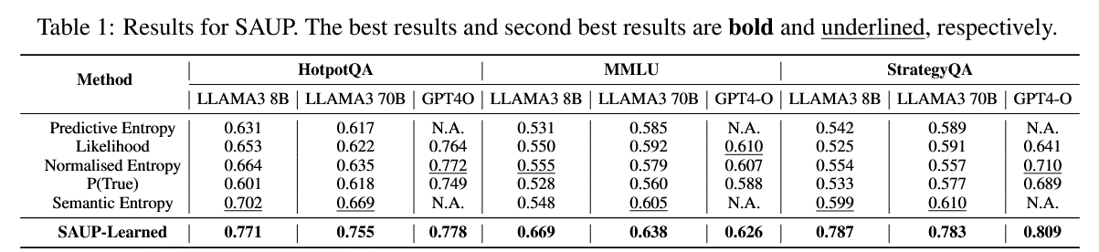
Superior Discriminative Performance of SAUP
The agent, using the ReACT framework, answers the QA questions;
Multiple versions of our SAUP method and other baseline uncertainty estimation methods calculate uncertainty scores for each response;
Responses are classified as correct (0) or incorrect (1);
AUROC is calculated based on classification accuracy and uncertainty scores. Ideally, incorrect answers should correspond to higher uncertainty scores.
Notes:
在这一部分中，我们比较了各种不确定性测量方法，以评估基于LLM的Agent对问答问题的最终响应是否正确。评估涉及以下几个步骤：
智能体在 ReACT 框架下回答各数据集中的问题。
利用 SAUP 的多个变体以及各类基准方法（如预测熵、语义熵、P(True) 等）为每个回答计算不确定性得分。
将智能体的回答实际分类为“正确 (0)”或“错误 (1)”。
基于分类准确性和不确定性得分计算 AUROC 分值。AUROC 越接近 1，说明该方法区分正误的能力越强；0.5 则代表随机猜测
根据论文中的 表1 实验数据，可以得出以下结论：
在所有测试的数据集和所有基准上，SAUP 一致性地获得了最高的 AUROC 分数。
这说明相比于传统的单步评估方法（如语义熵或自评估 P(True)），SAUP 能够更有效地识别出那些看似自信但实际上错误的回答。

Slide 16
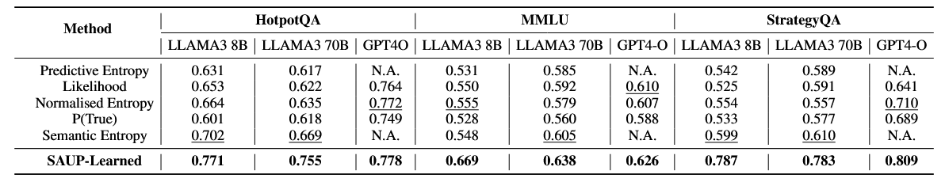
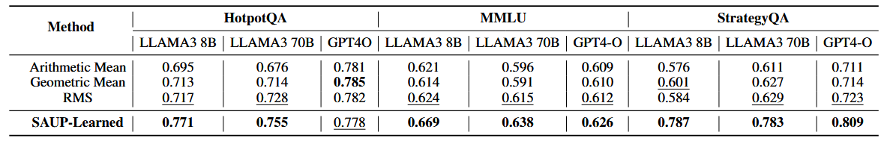
In-Depth Dissection of SAUP
Q1: Is the uncertainty measurement of the internal steps beneficial for the overall uncertainty measurement of the agent?
Notes:
鉴于我们提出的SAUP的优越性，我们通过解决以下问题来进一步剖析其性能。该分析突出了SAUP在各个方面的优势，并对其在不同条件下的适用性和性能提供了见解。
问题1：中间推理步骤的不确定性测量是否有效？
可以得出的结论是中间步骤的信息对准确评估整体不确定性至关重要
实验发现，如这个表所示，基于SAUP的方法在数据集和模型中的AUROC评分均优于传统的单步方法。并且可以看到下面这个表，即使不使用复杂的情境权重，仅仅采用简单的算术平均或均方根（RMS）将每一步的不确定性传播到最后，其效果也显著优于只看最后一步的传统方法。这证明了不确定性在推理链条中是累积的，忽略中间过程会导致评估不准。

Slide 17
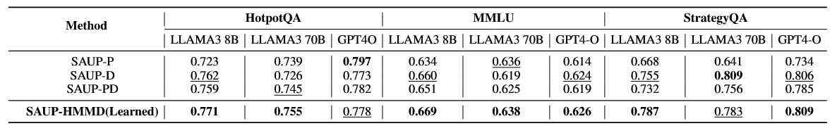
In-Depth Dissection of SAUP
Q2: What is the quality of the surrogates, and how do they benefit the overall uncertainty measurement?
SAUP-P
SAUP-D
SAUP-PD
SAUP-HMMD(Learned)
Notes:
问题2：代理指标的质量怎么样以及它们如何有利于整体的不确定性测量
研究者设计了多种估算情境权重 Wi​ 的方案，分别是
SAUP-P（位置权重）：给靠近答案的步骤更高权重。
SAUP-D（距离权重）：仅使用语义距离计算权重。
SAUP-PD（混合权重）：结合位置和距离。
SAUP-HMMD（学习型权重）：基于连续隐马尔可夫模型进行推断。
从表中的结果我们可以看到，所有加权方案都优于这些对所有步骤赋予相等的权重的简单聚合，不同的这些替代方案都提高了评分。其中，基于 HMM 的学习型权重表现最优。

Slide 18
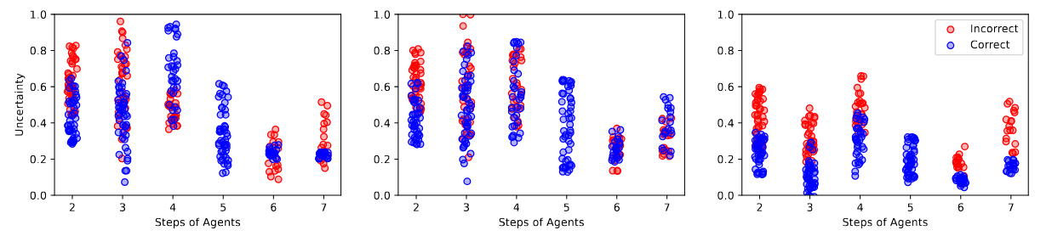
In-Depth Dissection of SAUP
Q3: Can SAUP demonstrate its superiority in separating correct and incorrect results?
Notes:
问题3：SAUP能否显示其在分离正确和错误结果方面的优越性?
论文通过这个图 展示了在 StrategyQA 数据集上的可视化对比，
左图（单步法）：代表正确答案（蓝色）和错误答案（红色）的点高度重叠，难以区分。
中图（简单不确定性传播）：重叠情况有所改善，但区分度仍不够。
右图（SAUP）：红蓝两类点实现了最清晰的分离，这意味着 SAUP 给出的高分几乎全是错题，低分基本全是全对题，判别性能最强（因为这个是不确定性得分，如果不确定性高说明答案极有可能是错的）。

Slide 19
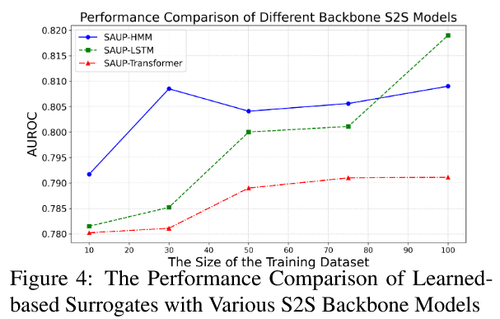
In-Depth Dissection of SAUP
Q4: Is the HMM reasonable, and how does its performance change with different dataset sizes? Why not use gradient-based models like RNNs or Transformers?
Notes:
问题4：HMM是否合理，其性能如何随着数据集规模的不同而变化。为什么不使用基于梯度的模型，如RNN或Transformers。
在Strategy QA数据集上，我们评估了基于HMM、基于LSTM和基于Transformer的替代方法在不同训练数据集大小下的表现。
从图4可以看出，HMMs在数据集较小的情况下表现较好，而LSTMs和Transformers在数据较多的情况下表现较好。由于简单有效，特别是在数据有限的情况下，HMMs在基于LLM的agent中的不确定性传播中是实用的

Slide 20
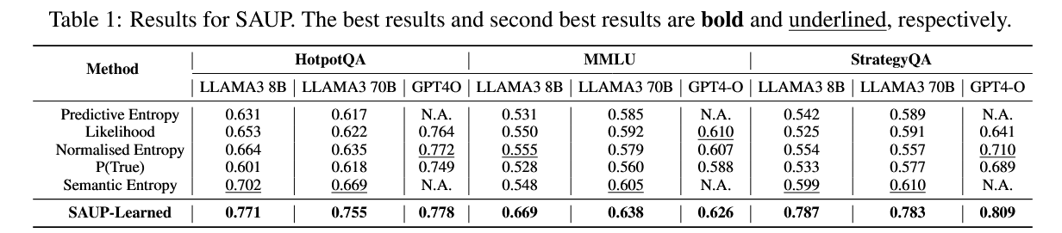
In-Depth Dissection of SAUP
Q5: Does the question difficulty influence the effectiveness of uncertainty propagation?
Notes:
问题5：问题难度是否影响不确定性传播的有效性。
复杂的问题导致更长的、细致入微的决策，增加了不确定性的积累。SAUP的情境感知框架在这种情况下表现得尤为出色，有效地在每个步骤中传播不确定性。
如表1所示，SAUP的优势在更有挑战性的数据集(如Strategy QA )中最为明显，AUROC的提升也更大。

Slide 21
Conclusion & Limitations
Conclusion: We propose SAUP ,which enhances the reliability of LLM-based agents by propagating uncertainty across all reasoning steps with situational awareness.
Limitations:
Learning-based situational weights currently rely on manually annotated data, which is costly and time-consuming
The framework assumes that single-step uncertainty can be accurately captured; errors at the step level can diminish the benefits of propagation
Future Work: Exploring more robust weight estimation methods, potentially leveraging LLM-generated labels to reduce human dependency
Notes:
最后是总结与局限性部分
在本文中，我们提出了情境感知不确定性传播这种框架，该框架显著提升了 LLM 智能体在复杂决策中的可靠性与判别性能
尽管SAUP在改善基于多步LLM的智能体的不确定性估计方面是有效的，但仍然存在一些局限性。
首先是基于学习的情境权重目前依赖人工标注的数据，这一过程既费钱又耗时。
其次该框架假设能够准确捕捉单步不确定性；步骤层面的误差会损害不确定性的传播。
未来工作应该致力于探索更稳健的权重估计方法，可考虑利用大语言模型生成的标签以降低对人工标注的依赖。

